Slide 1



Муниципальное бюджетное учреждение
дополнительного образования
«Детский центр развития талантов «Созвездие»
муниципального района Иглинский район
Республики Башкортостан
Директор МБУ ДО
«Детский центр развития талантов «Созвездие» Н.Н. Ялилова

Slide 2
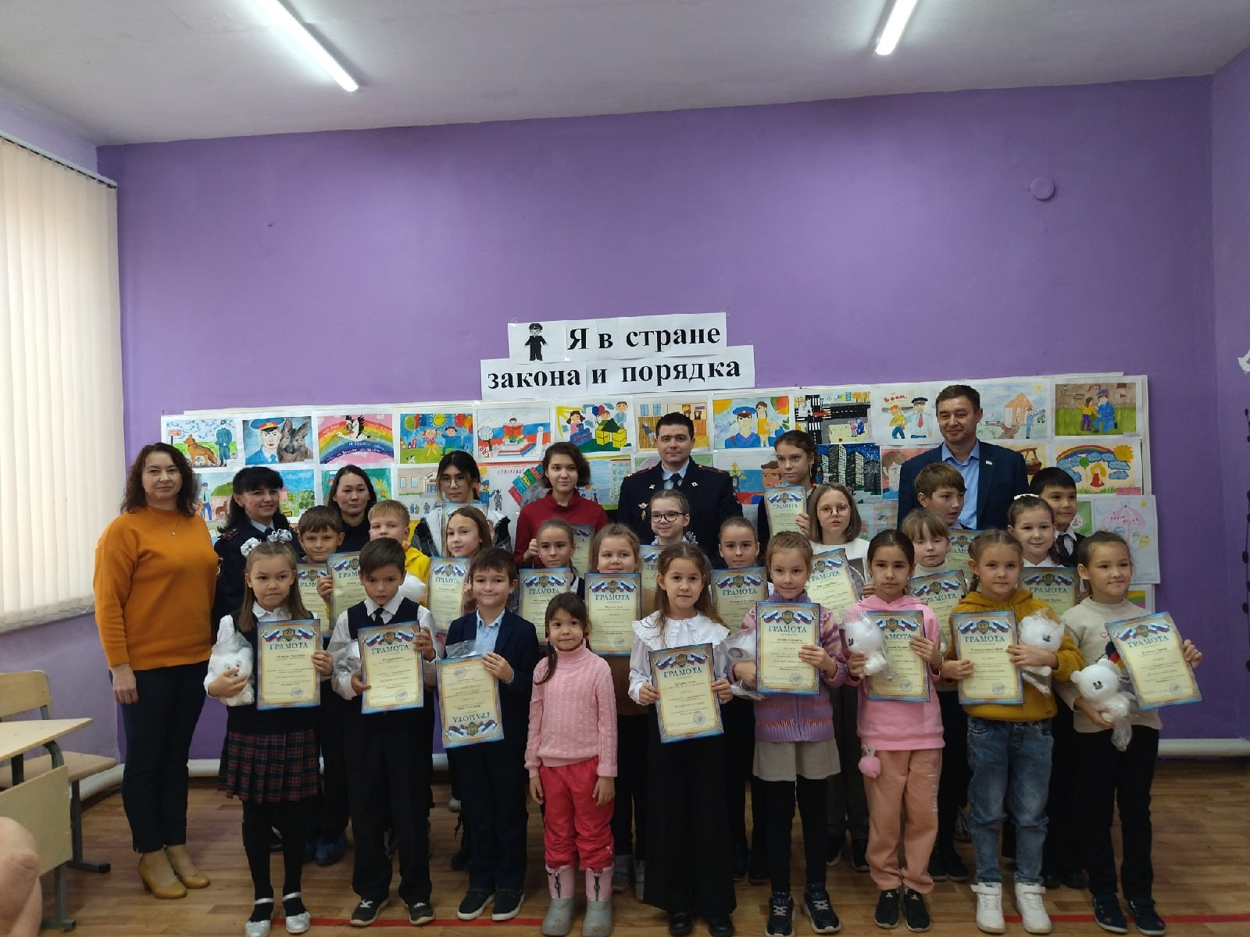
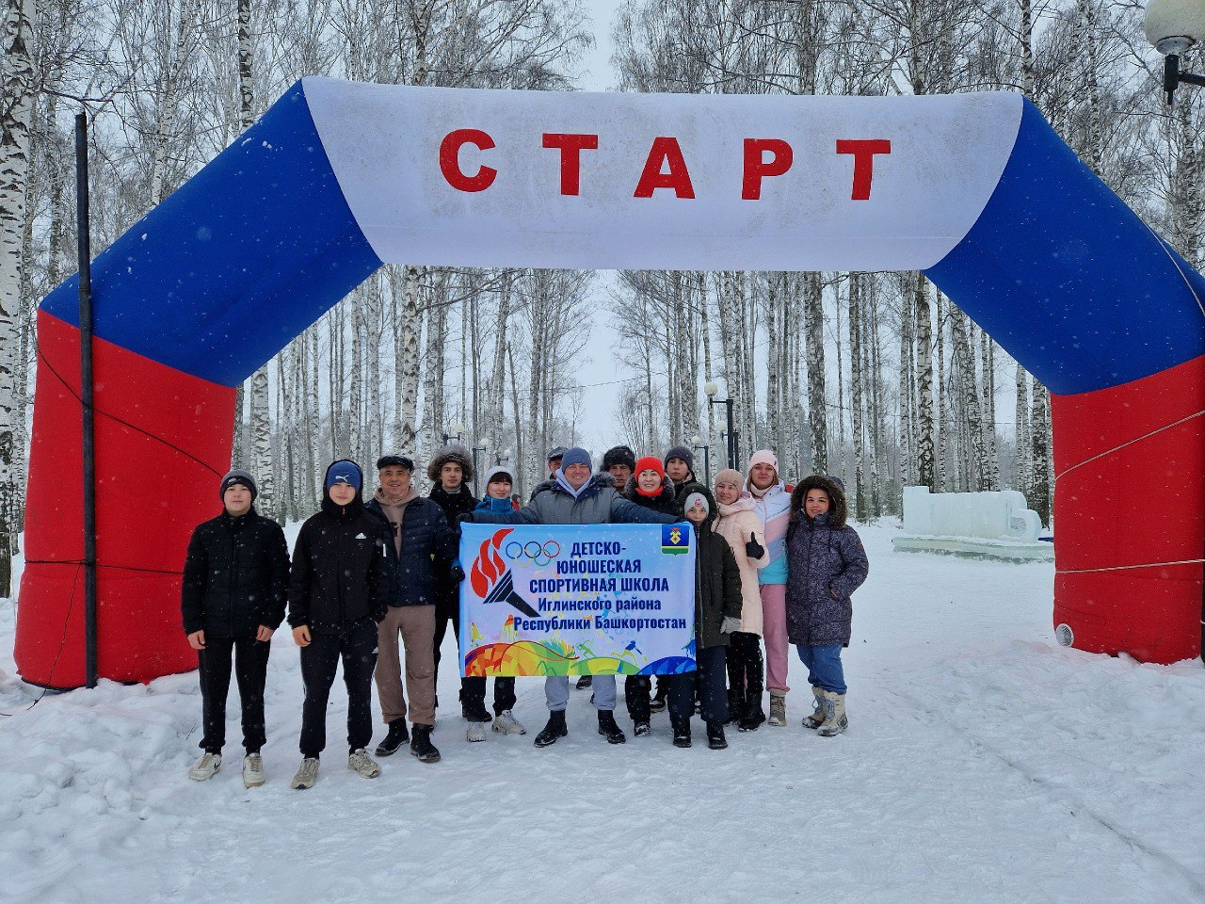
2 учреждения
дополнительного образования
МБУ ДО «Детский центр развития талантов «Созвездие»
МБУ ДО «Детско-юношеская
спортивная школа»

Slide 3
МБУ ДО «Детский центр развития талантов «Созвездие»
Направленность | Количество программ | Количество обучающихся
Техническая | 8 | 278
Естественно-научная | 7 | 264
Социально-гуманитарная | 6 | 295
Туристко-краеведческая | 4 | 51
Физкультурно-спортивная | 3 | 137
Художественная | 13 | 1105
ИТОГО: | 41 | 2130

Slide 4
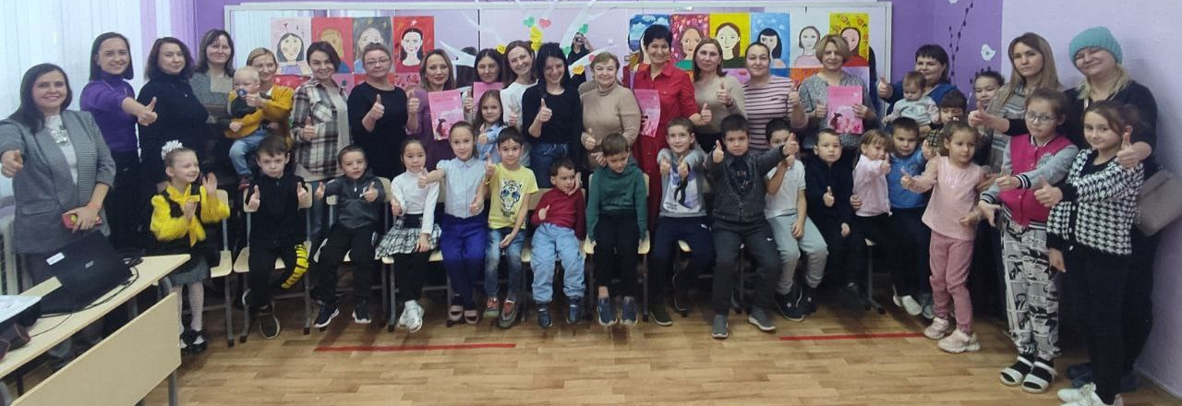
МБУ ДО «Детский центр развития талантов «Созвездие»
Количество обучающихся на базе Детского центра развития талантов «Созвездие» - 262
Количество обучающихся на базе образовательных организаций - 1868
10 штатных педагогических работников
76 совместителей

Slide 5

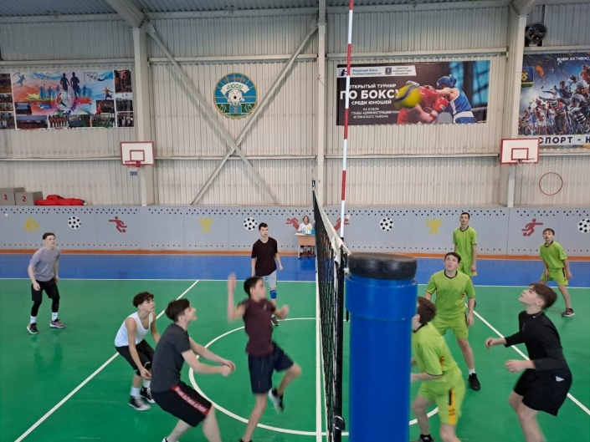
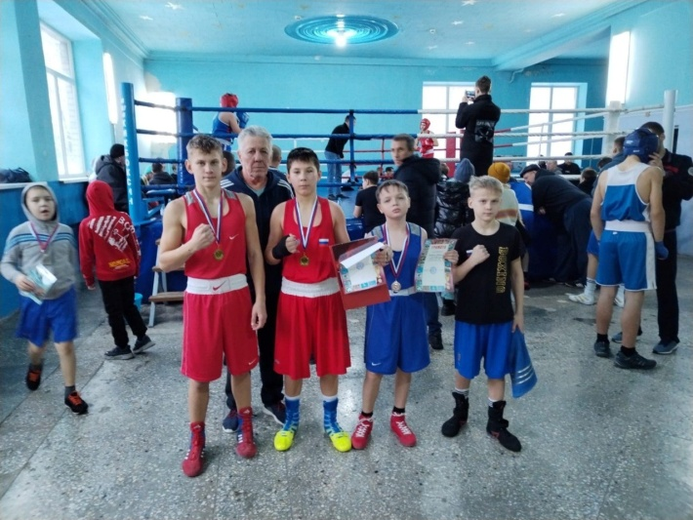
МБУ ДО «Детско – юношеская спортивная школа»
Секции
Волейбол
Баскетбол
Мини-футбол
Бокс
Тяжелая атлетика
Дзюдо
Греко-римская борьба
Вольная борьба
Мини-лапта
Шахматы
Лыжные гонки
Настольный теннис
Спортивный туризм
Легкая атлетика
Плавание
Национальная борьба «Кореш»

Slide 6
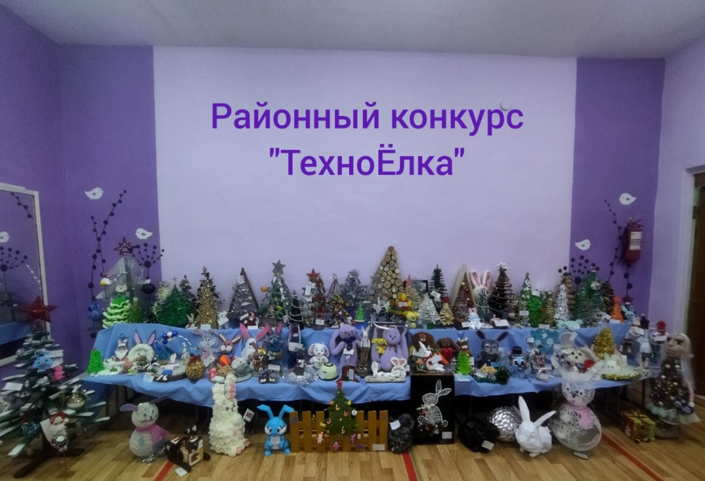
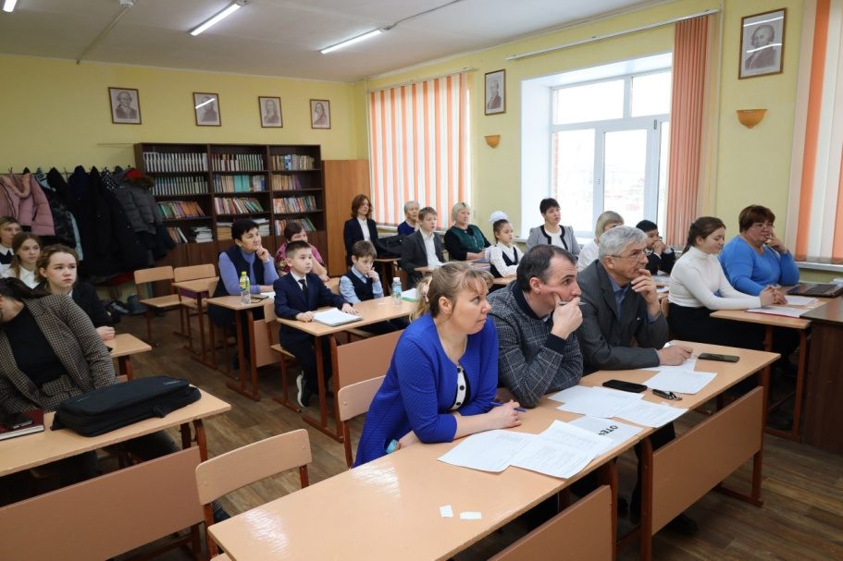
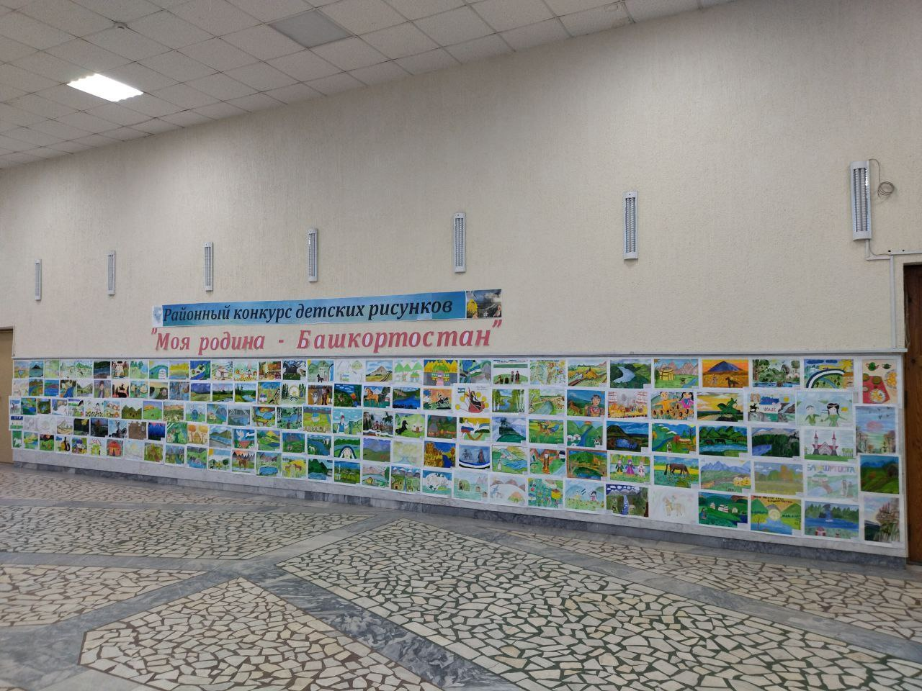
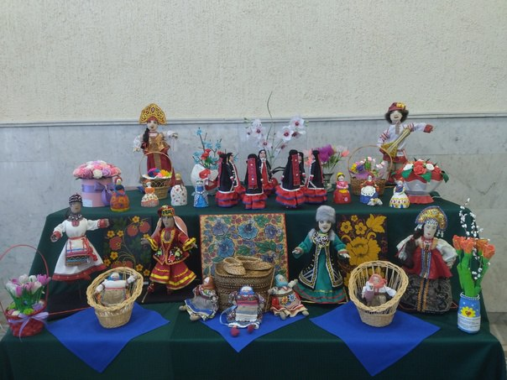
МБУ ДО «Детский центр развития талантов «Созвездие»

Slide 7



МБУ ДО «Детский центр развития талантов «Созвездие»
«Федеральный проект
«Успех каждого ребенка» национального проекта «Образование»
создано 45 новых мест

Slide 8
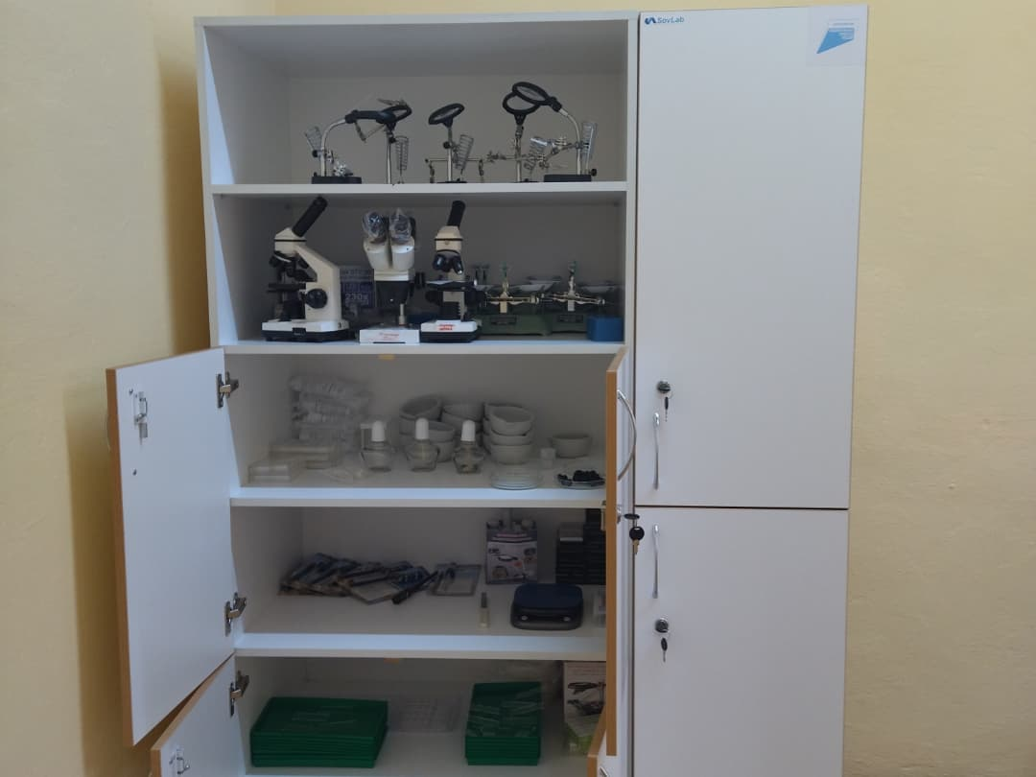
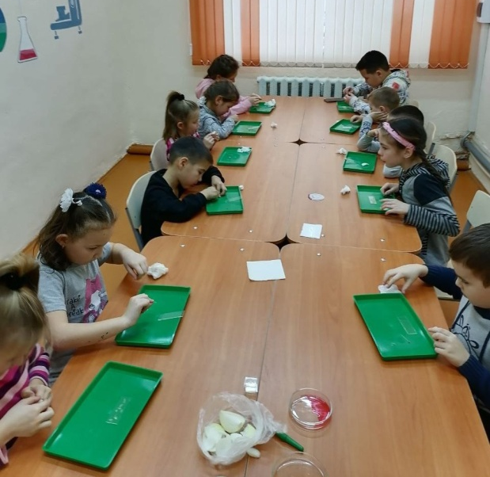
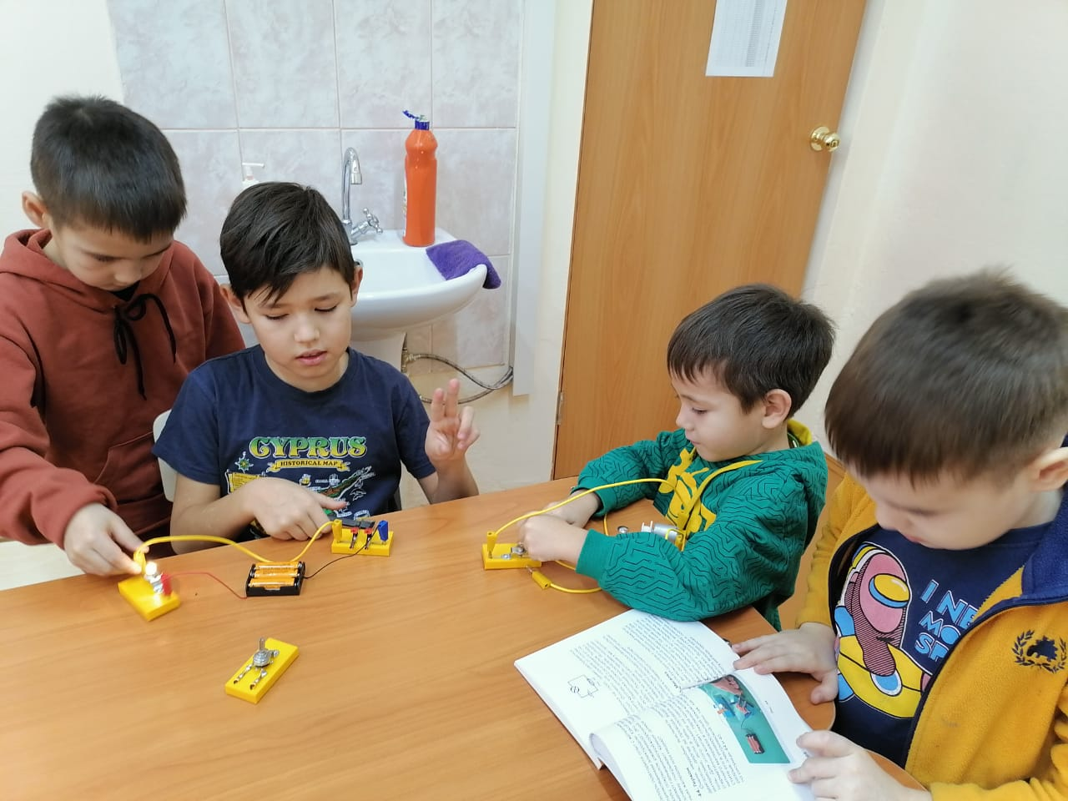
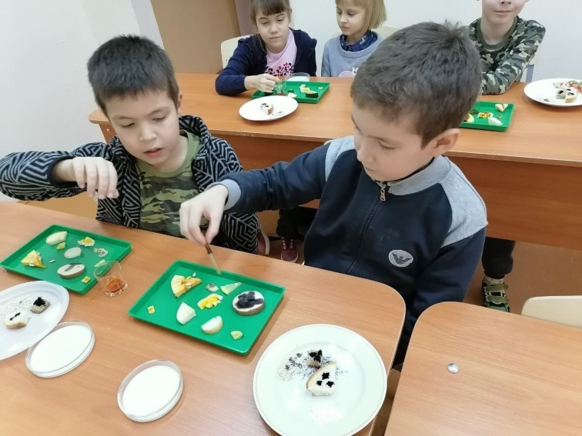
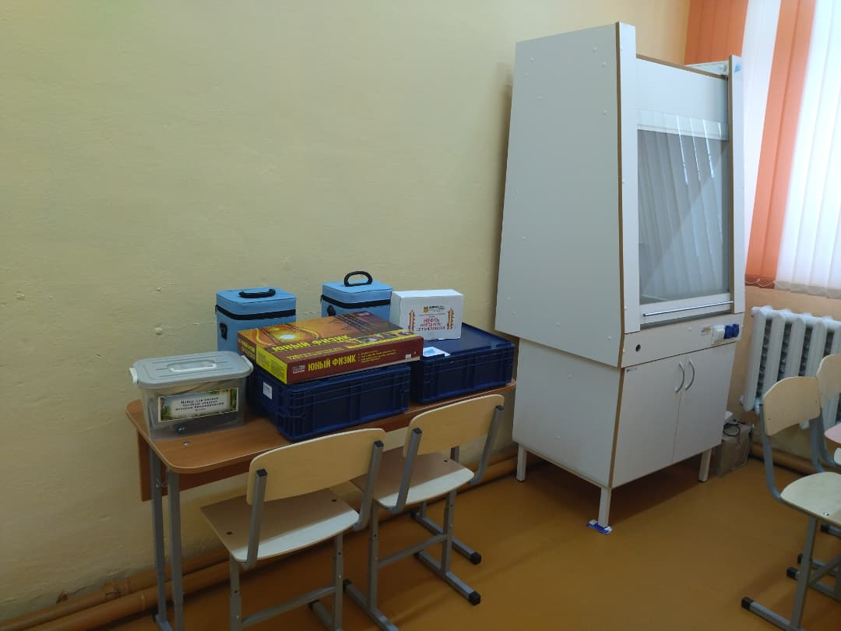
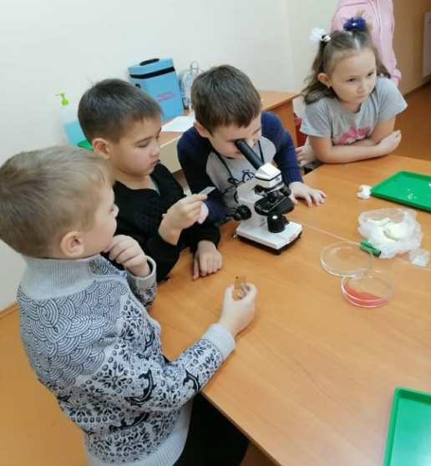
МБУ ДО «Детский центр развития талантов «Созвездие»
«Мир , в котором я живу»

Slide 9
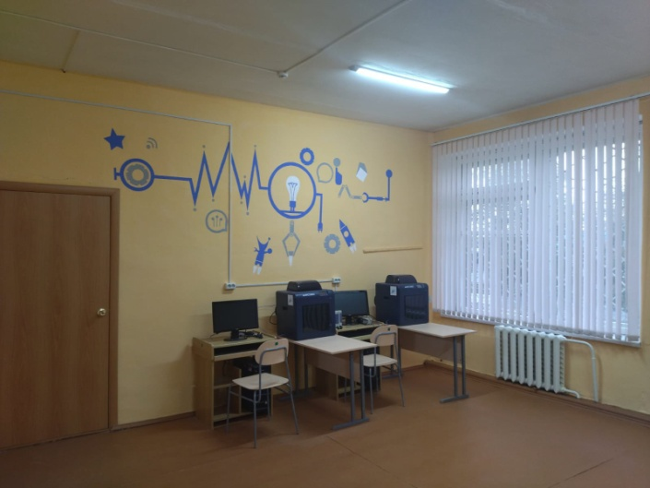
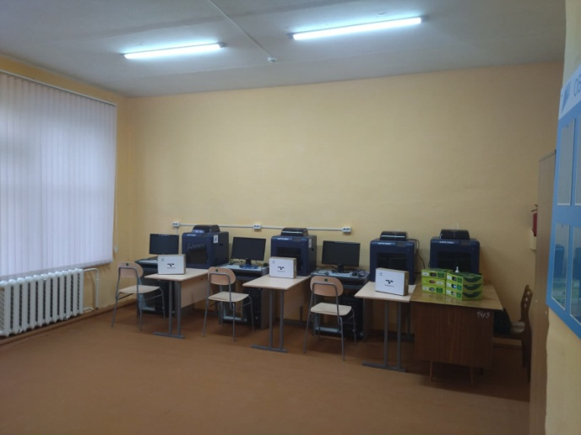
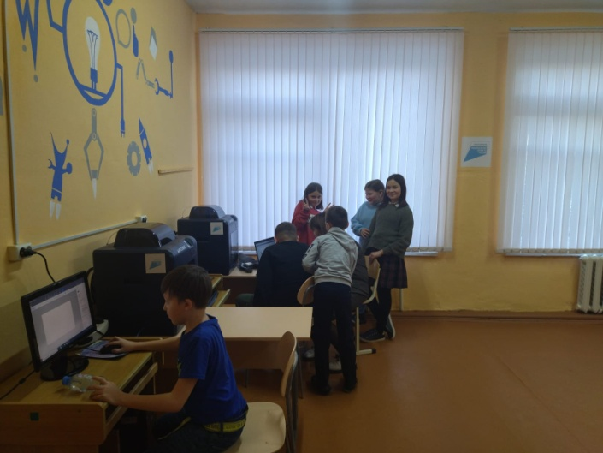
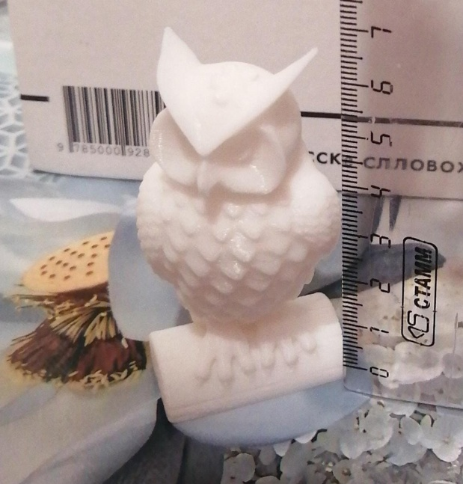
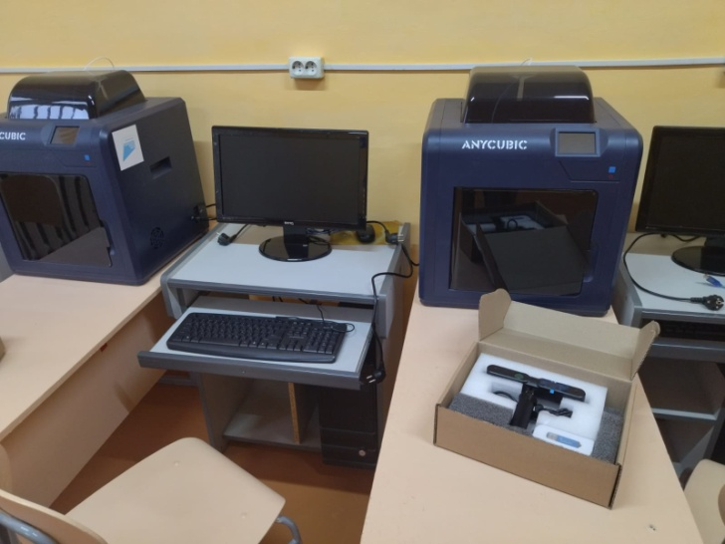
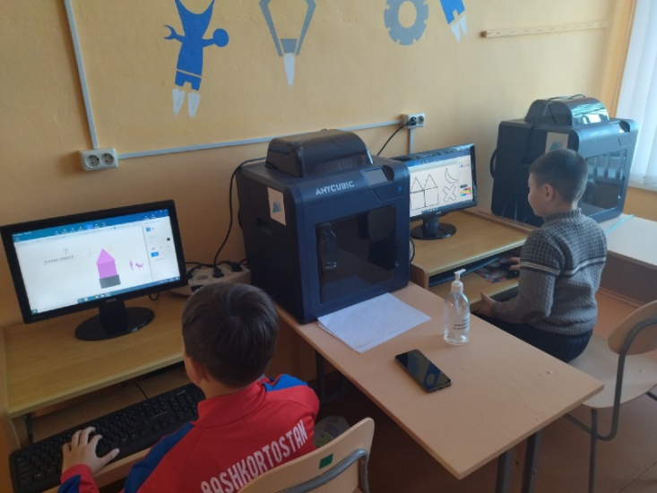
МБУ ДО «Детский центр развития талантов «Созвездие»
« 3D моделирование »

Slide 10
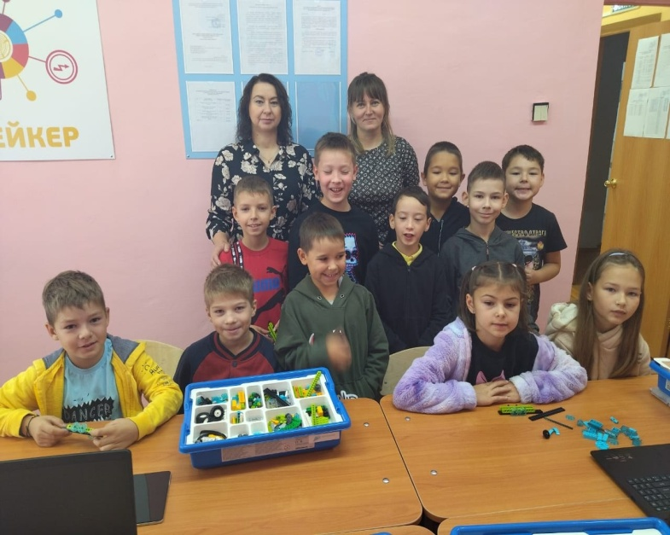
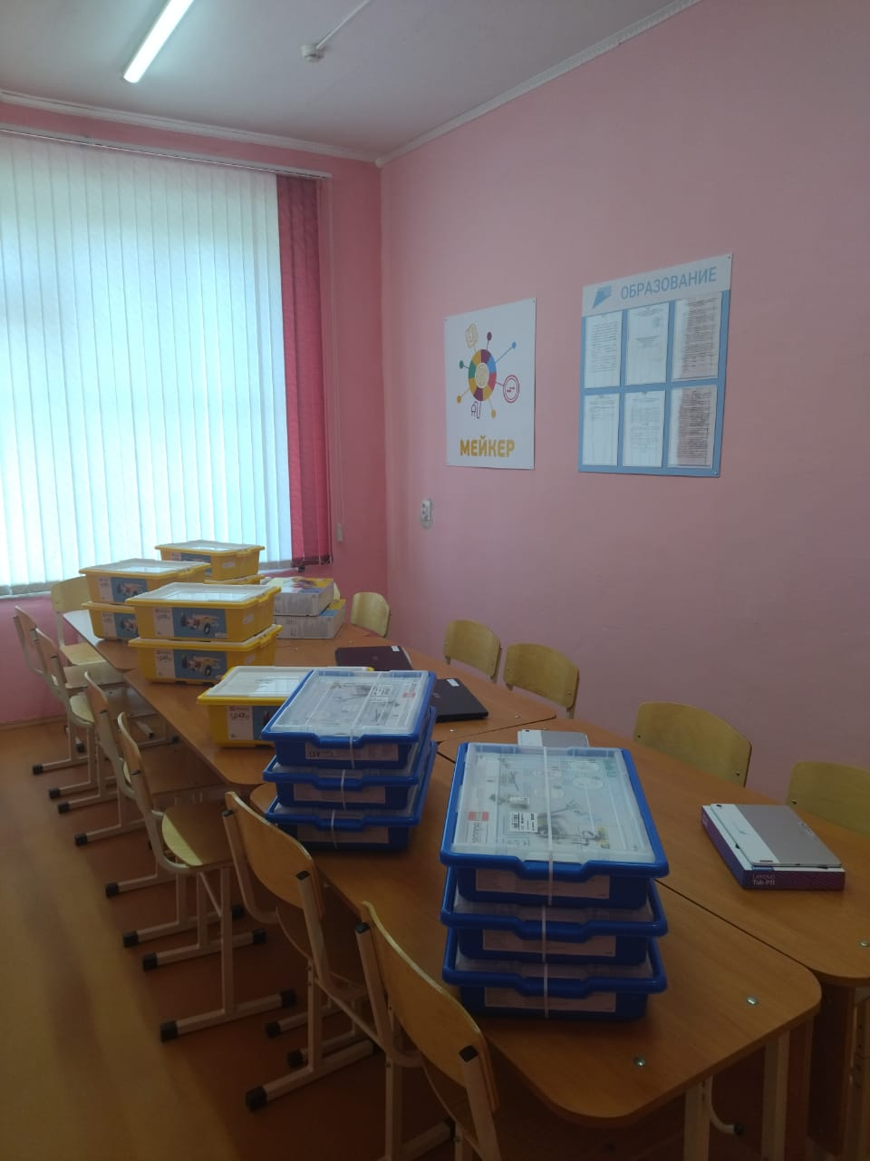
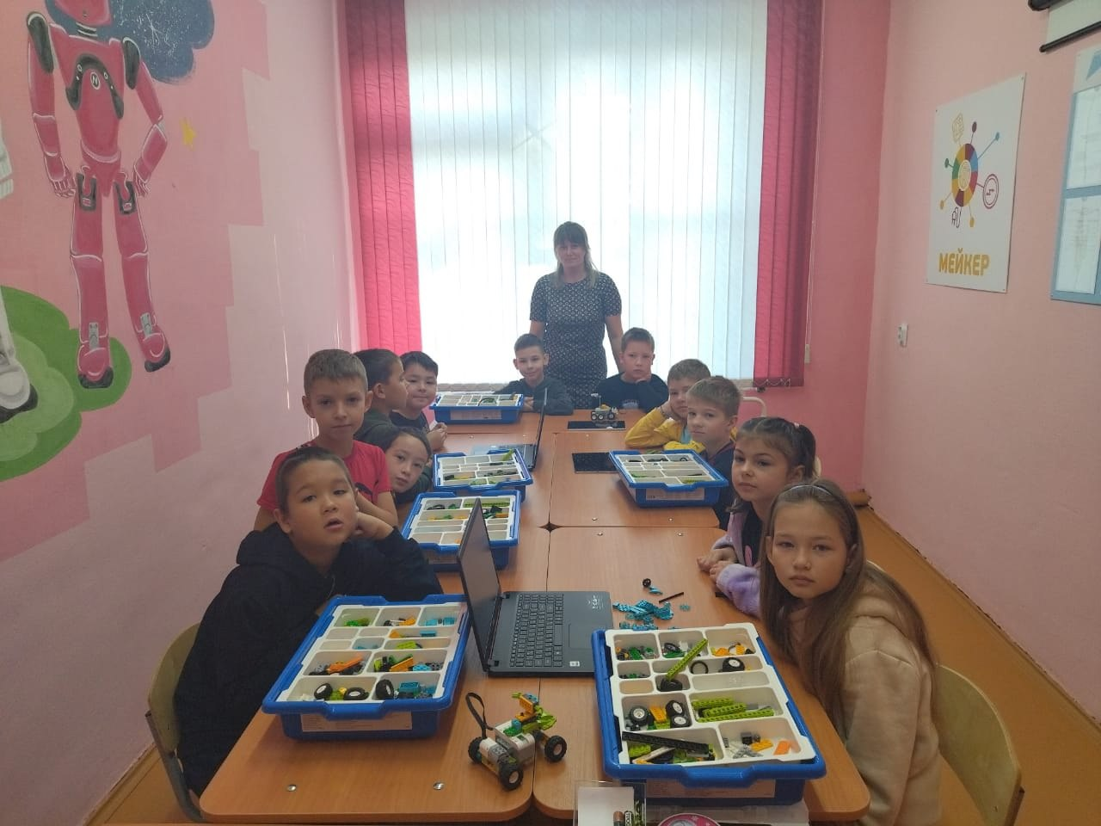
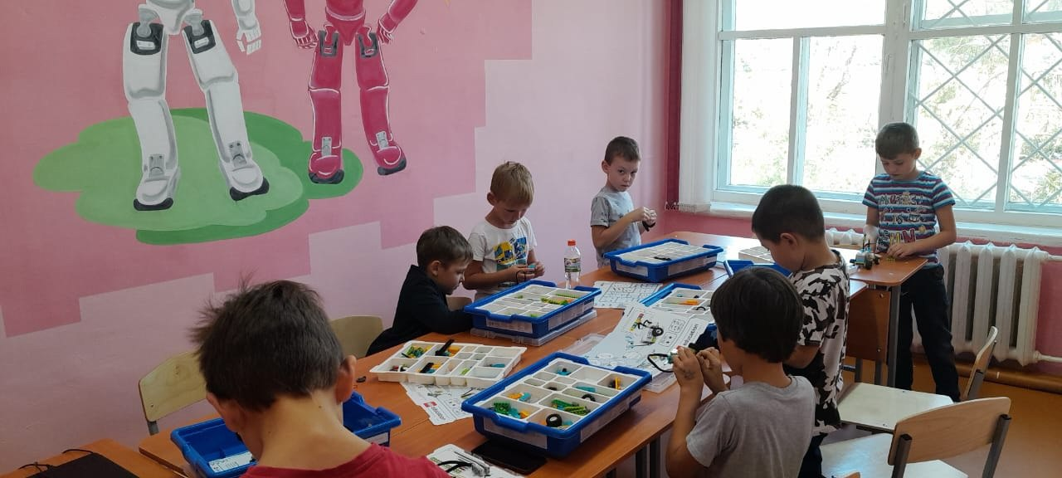
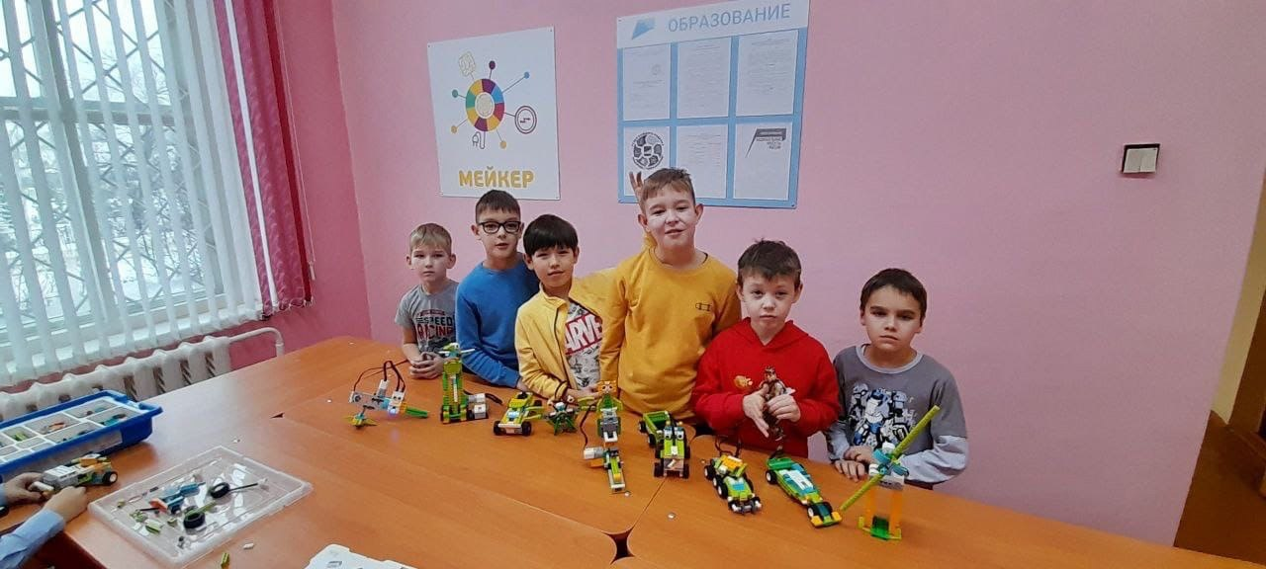
МБУ ДО «Детский центр развития талантов «Созвездие»
« Робототехника »

Slide 11


МБУ ДО «Детский центр развития талантов «Созвездие»
Объем средств выделенных на создание НОВЫХ МЕСТ
№ | Направленность, наименование программы | Федеральные средства | Республиканские средства | Муниципальные средства
1 | Техническая, «3 D моделирование" | 440 730 руб. | 8 814 руб. | 4 407 руб.
2 | Естестественно-научная, « Мир, в котором я живу» | 280 485 руб. | 5 609 руб. | 2 804 руб.
3. | Техническая, «Робототехника» | 440 730 руб. | 8994,49 | 4496,97
ИТОГО: |  | 1 161 945 руб. | 23 417,49 | 11 707,7
1 197 070, 19 руб.

Slide 12
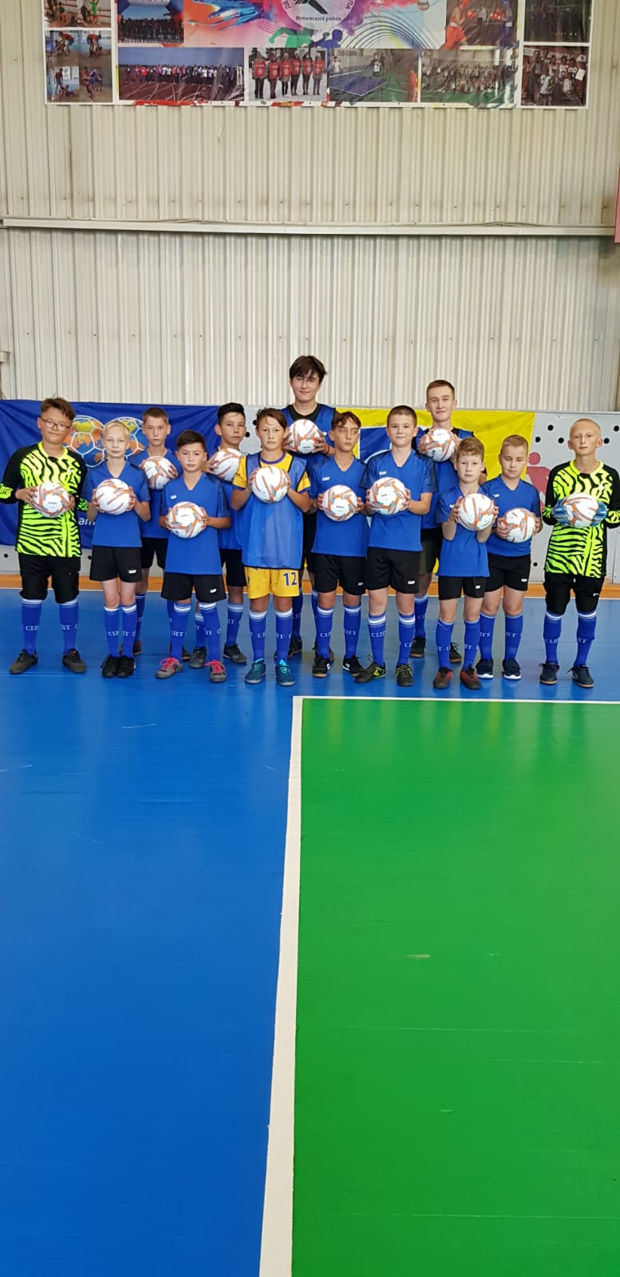
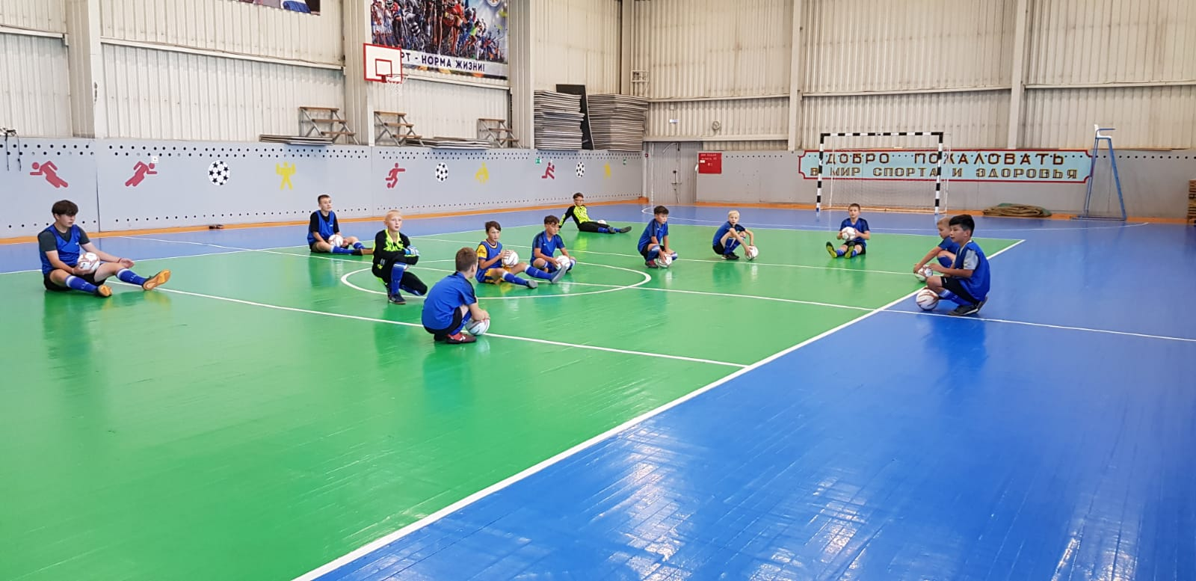
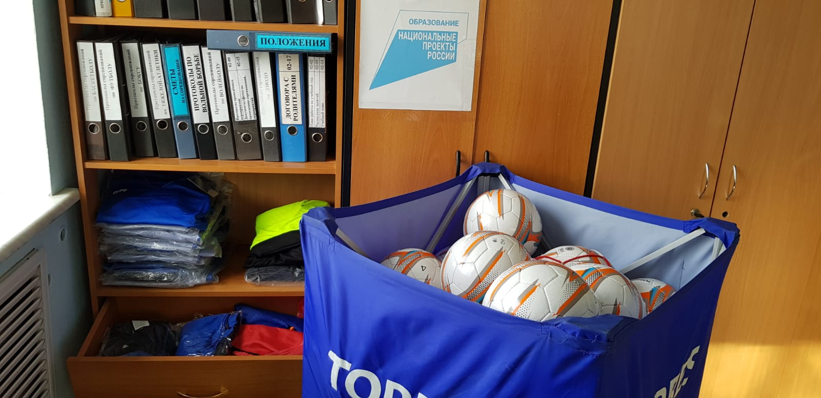
МБУ ДО «Детско-юношеская спортивная школа»
« Мини-футбол»
выделено 143 759 руб. из федерального бюджета

Slide 13
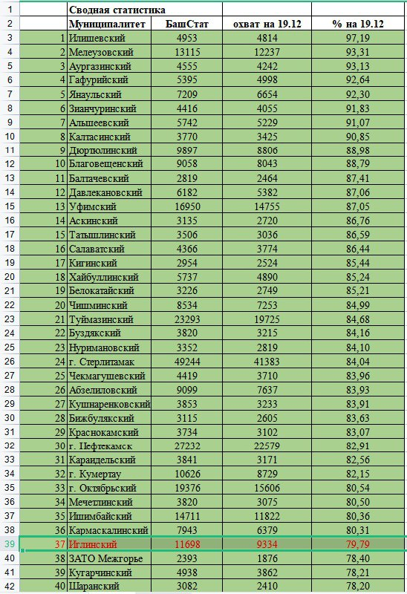
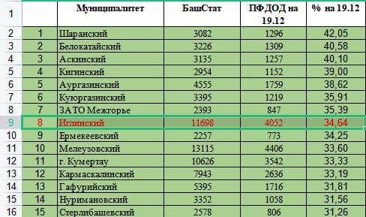
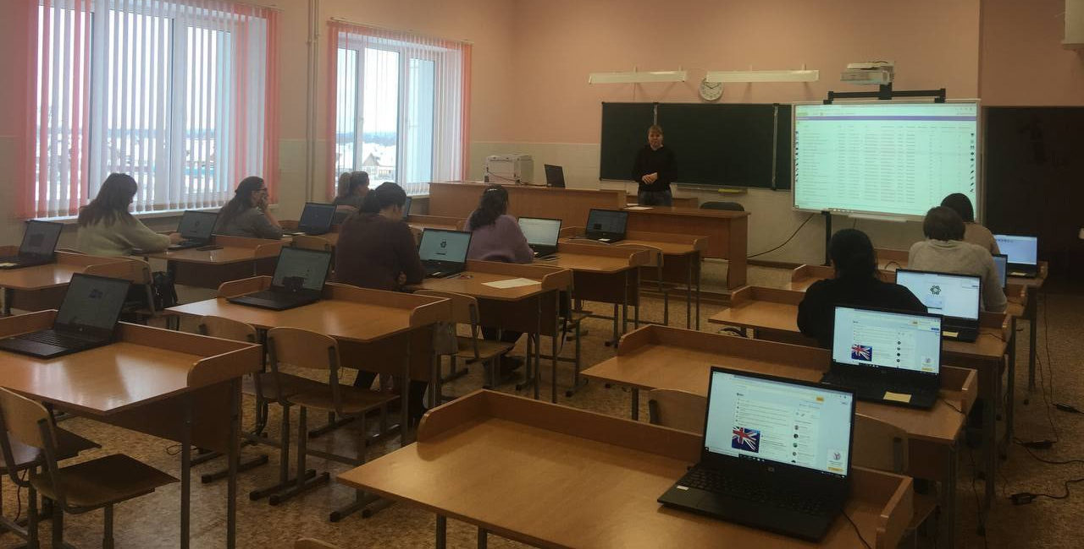
МБУ ДО «Детский центр развития талантов «Созвездие»
«Муниципальный опорный центр»
№ | Наименование учреждения | Общий охват | Охват ПФДОД (по сертификату)
1 | Детский центр развития талантов «Созвездие» | 2130 | 1813
2 | Детско-юношеская спортивная школа | 1651 | 1348

Slide 14


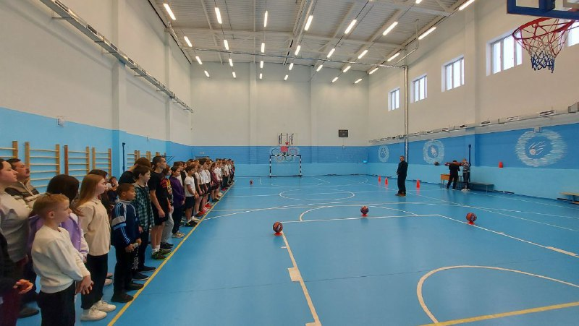
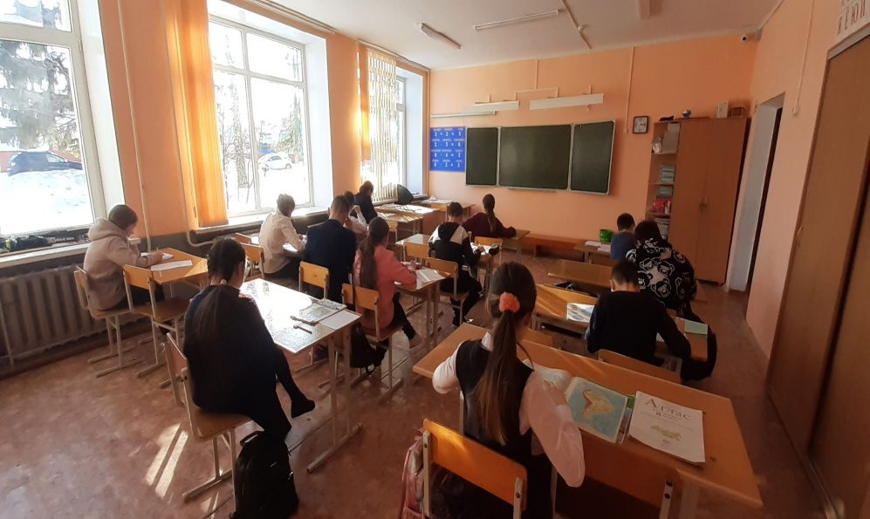
МБУ ДО «Детский центр развития талантов «Созвездие»

Slide 15

МБУ ДО «Детский центр развития талантов «Созвездие»
«Победители и призеры регионального этапа»
№ | Предмет | ФИ участника | СОШ | Статус
1. | Экономика | Миниахметов А. | МБОУ СОШ № 2 с. Иглино | Призер
2. | Русский язык | Нуреева В. | МБОУ СОШ № 2 с. Иглино | Призер
3. | Астрономия | Рафиков Р. | МБОУ СОШ № 2 с. Иглино | Призер
4. | Обществознание | Миниахметов А. | МБОУ СОШ № 2 с. Иглино | Призер
5. | Английский язык | Зайнетдинова А. | МБОУ СОШ № 1 с. Иглино им. Бесценного | Призер
6. | Физическая культура | Имашев А. | МБОУ СОШ № 4 им. Тикеева Д.С. с. Иглино | Призер
7. | Основы безопасности жизнедеятельности | Фаррахов Д. | МБОУ СОШ № 4 им. Тикеева Д.С. с. Иглино | Победитель
 |  | Верпето А. | МБОУ СОШ № 4 им. Тикеева Д.С. с. Иглино | Призер
 |  | Гимадеева Л. | МБОУ СОШ № 4 им. Тикеева Д.С. с. Иглино | Победитель
8. | География | Зайнетдинова А. | МБОУ СОШ № 1 с. Иглино им. Бесценного | Победитель
 |  | Тагиров К. | МБОУ СОШ № 4 им. Тикеева Д.С. с. Иглино | Призер

Slide 16
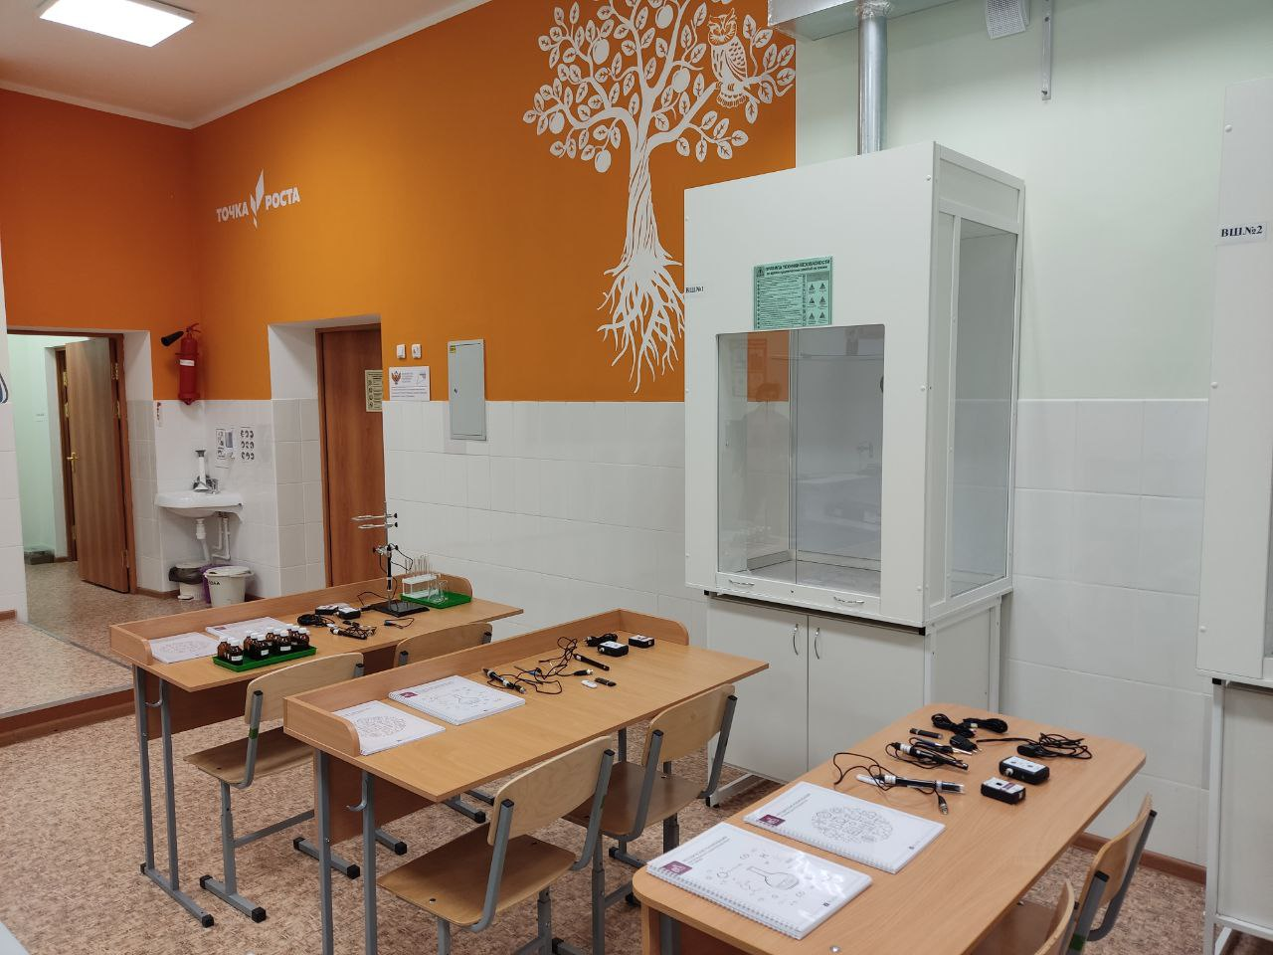
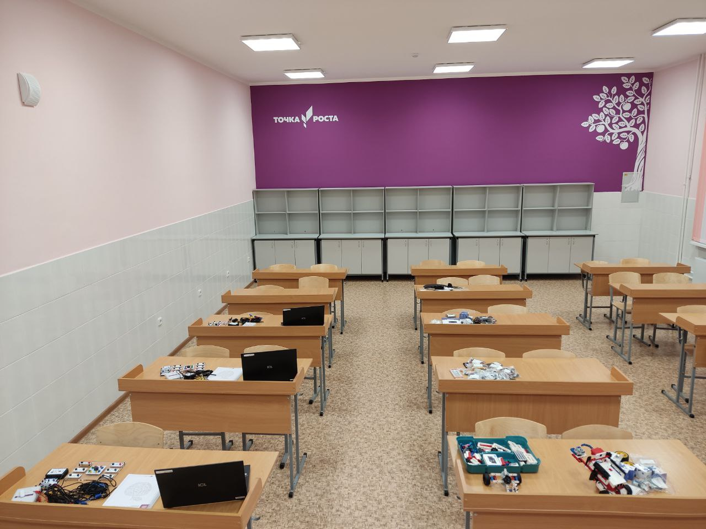
Центры образования естественно-научной и технологической направленностей «Точка Роста»
2019 – 2022 г.г. открыты 14 центров
Естественно-научная направленность
Техническая направленность
Технологическая направленность

Slide 17
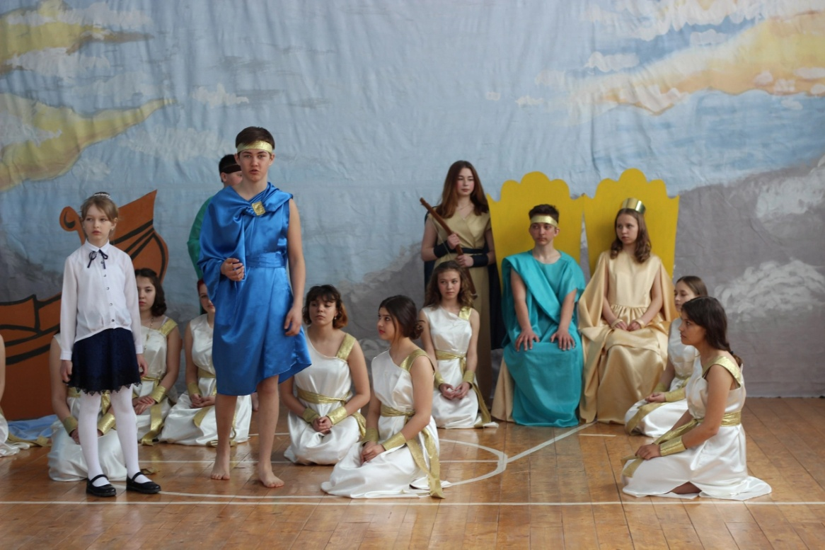
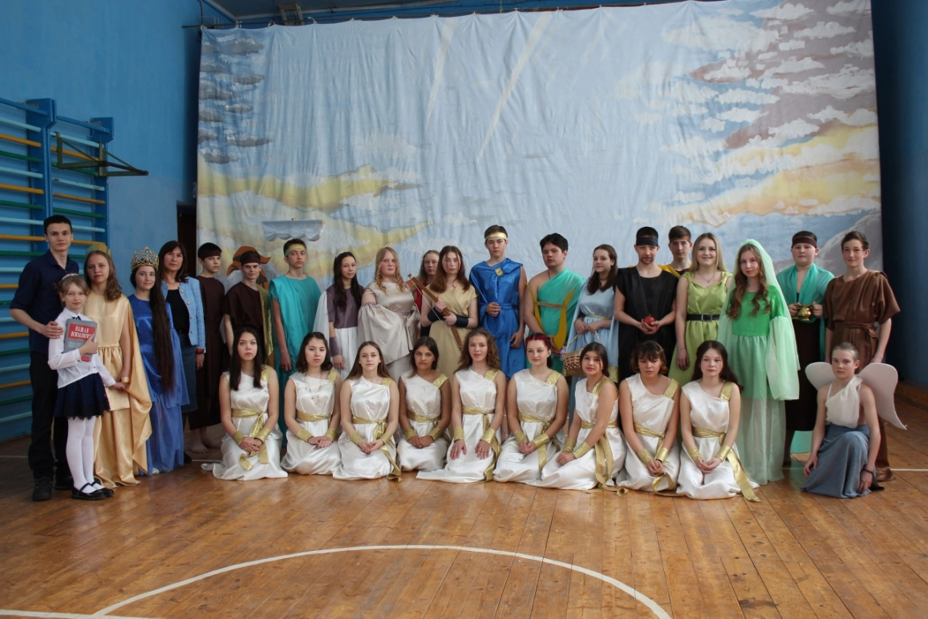
МБУ ДО «Детский центр развития талантов «Созвездие»
Программа «Школьный театр»

Slide 18
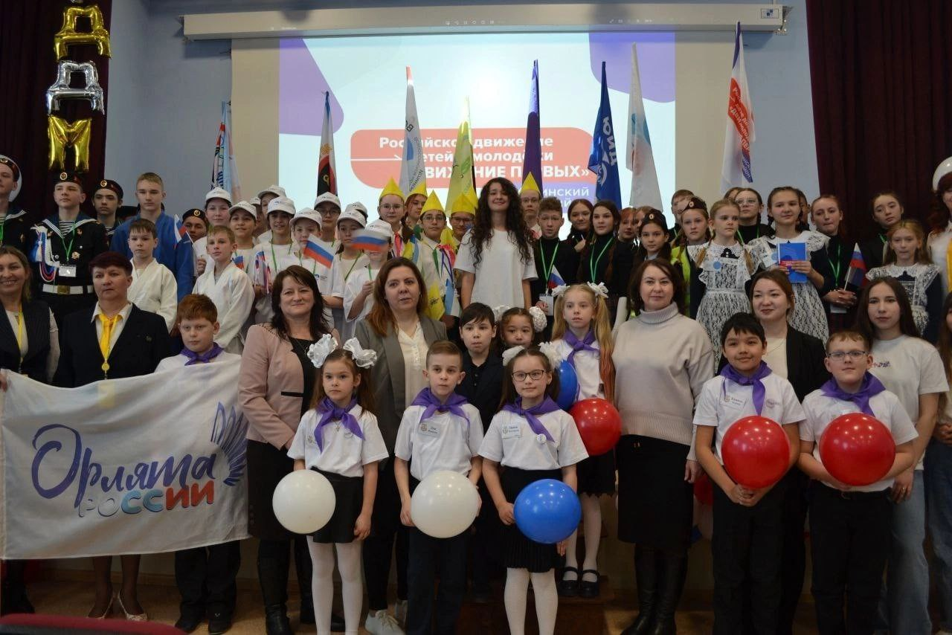

«Российское движение детей и молодежи»
20 первичных отделений на базе ОУ
2 первичных отделения на базе ДО

Slide 19
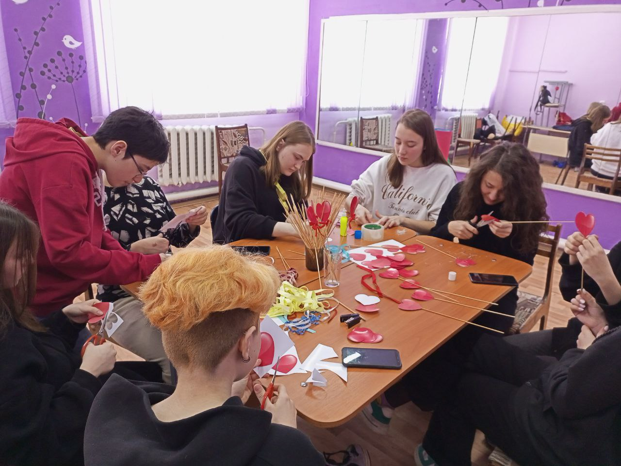
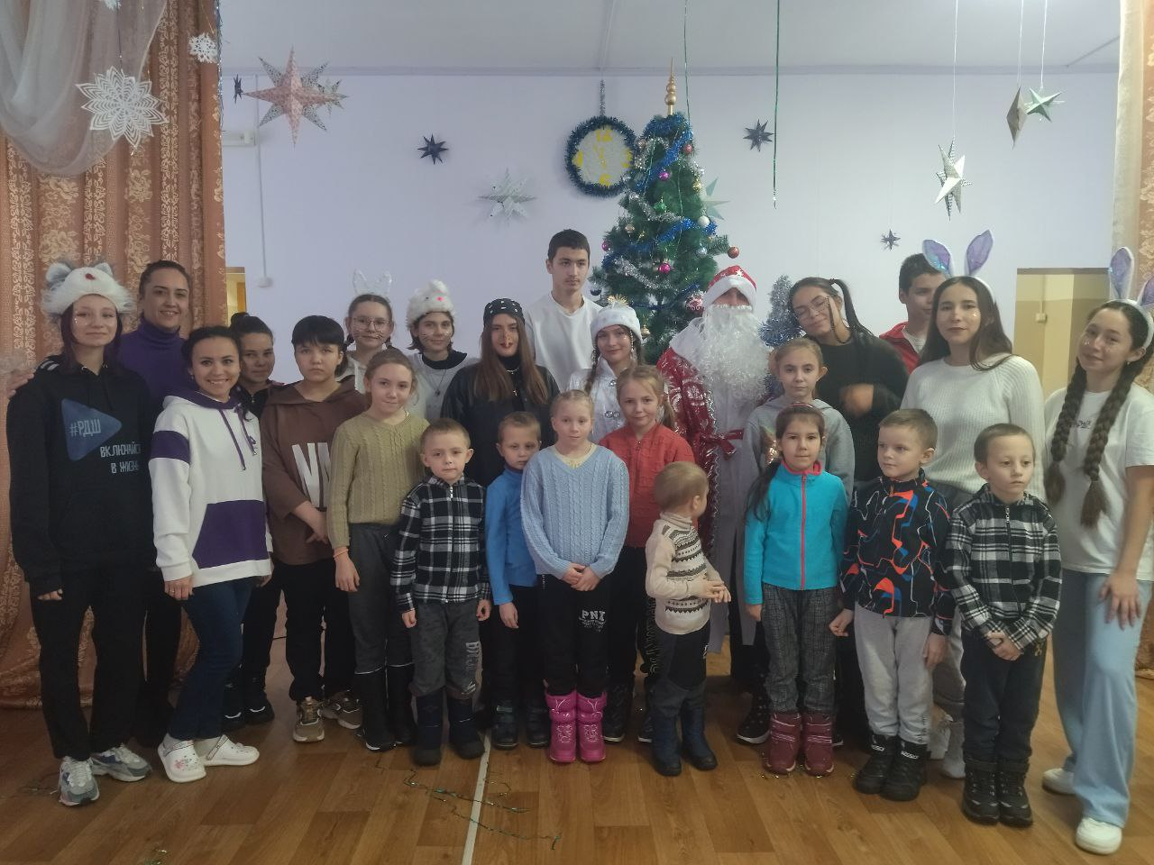
Волонтерский центр «Созвездие»
Команда «Делай добро»
МР Иглинский район
Волонтерская инициатива
«Время возможностей» в рамках проекта «Помогать и созидать просто»

Slide 20
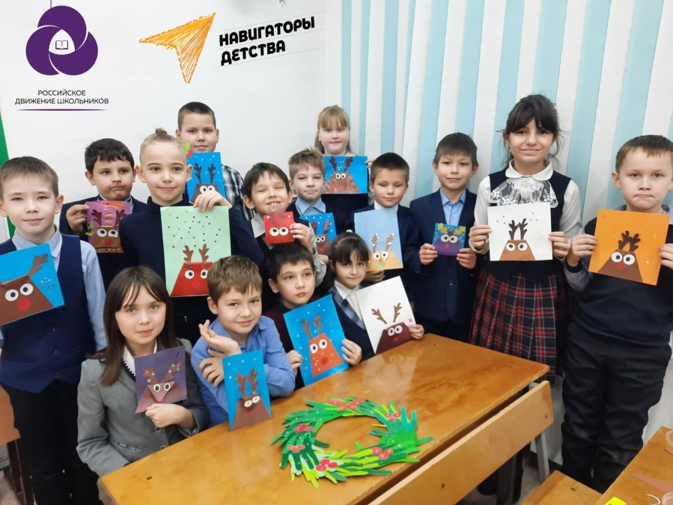

«Навигаторы детства 2.0»
Федеральный проект «Патриотическое воспитание граждан Российской Федерации» национального проекта «Образование»
20 образовательных учреждений
23 советника директора по воспитанию и взаимодействию с детскими общественными объединениями

Slide 21
МБУ ДО «Детский центр развития талантов «Созвездие»
Добро пожаловать в наш центр!

